Slide 1
Путешествие
в страну Существительных

Slide 2
ВОЛШЕБНЫЙ ЛЕС

Slide 3
ДОЛИНА РОДА

Slide 4
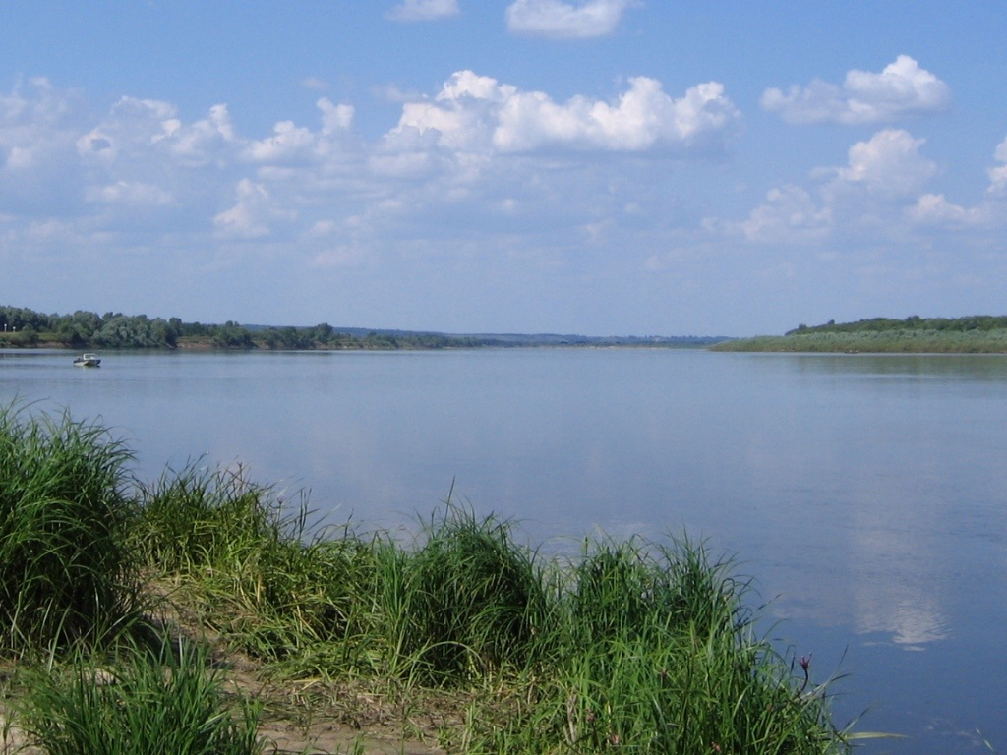
РЕКА СКЛОНЕНИЙ

Slide 5
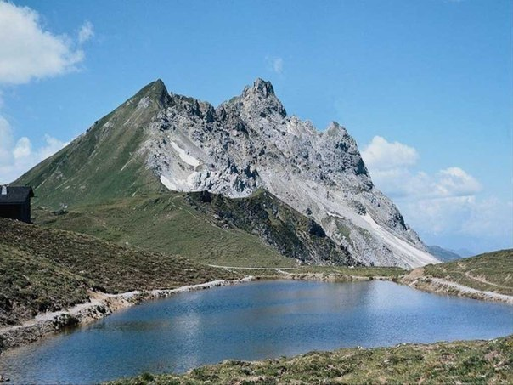
ГОРЫ ОРФОГРАФИИ

Slide 6
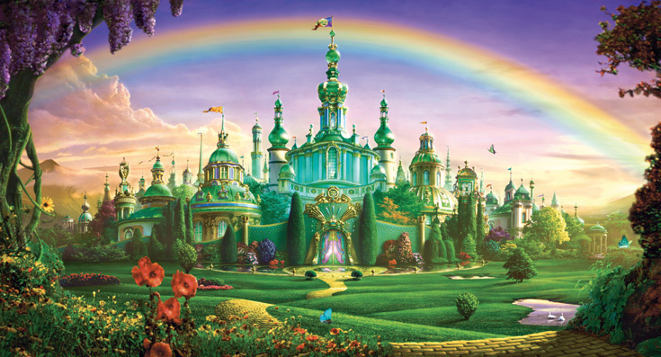
СТРАНА СУЩЕСТВИТЕЛЬНЫХ

Slide 7
План-карта ученика (цы) 6 класса ____________________________ Тема: 1. "Имя существительное" Цель: проверить и обобщить пройденный материал об именах существительных; преодолев препятствия, попасть в страну Существительных.
Названия станций | Заработанные баллы
Волшебный лес
Долина Рода
Река Склонений
Горы орфографии
Ворота в страну Существительных
ИТОГО:

Slide 8
Существительные ж.р. | Существительные м.р. | Существительные с.р. | Существительные общего рода
Доброта | Оптимизм | Милосердие | Задира
честность | характер | зазнайство | неряха
совесть | эгоизм | творчество | забияка
щедрость | ум | сочувствие | непоседа

Slide 9
Однажды бабушка сказала внучке: -Ты, Саша, (не)вежда. -(Не)правда, - ответила внучка и убежала прочь. Села на стул и задумалась: -Кого же я обидела? Назвала Витю (не)ряхой? Но у него же грязная рубашка, я сама её зелёнкой измазала. Сказала Лене, что она приносит (не)счастье? Но ведь именно из-за неё я опоздала на автобус. Ленка не захотела перебегать дорогу в неположенном месте. Обвинила Колю в (не)решительности? Но этот трус отказался лезть на высокое дерево. Так что невеждой меня назвать нельзя. Бабушка говорит (не)правду, а ложь.

Slide 10
1 вариант | 2 вариант
Выручить товарища | Помочь подруге

Slide 11
1 вариант | 2 вариант
Товарищем - сущ., так как: 1. Обозначает предмет. 2.Н.ф. - товарищ. Пост. признаки - нариц., одуш., м.р., 2 скл. Непост. признаки - в ед. ч., Т.п. 3.Поговорить (с кем?) с товарищем. - - - - - - - - - - - | Подруге - сущ., так как: 1. Обозначает предмет. 2.Н.ф. -подруга. Пост. признаки - нариц., одуш., ж.р., 1 скл. Непост. признаки - в ед. ч., Д.п. 3.Помочь (кому?) подруге. - - - - - - -

Slide 12
25 - 32 баллов -оценка «3»
33 -37 баллов - оценка «4»
38 - 41 баллов - оценка «5»

Slide 13
СТРАНА СУЩЕСТВИТЕЛЬНЫХ

Slide 14
1.Дорогу осилит идущий. (афоризм) 2.Препятствия не бесполезны для ума. (Р. Роллан) 3.Мало иметь хороший ум, главное – хорошо его применять. (Р. Декарт)

Slide 15
Домашнее задание: ответить письменно на вопрос: "Легко ли было мне добраться до столицы страны Существительных?"

